Slide 1
Aéroclub du Savès
Météorologie – notions importantes
M. Cusin

Slide 2
Atmosphère et Nuages
Préparation d’un vol
Etude de cas

Slide 3
Atmosphère et Nuages
Préparation d’un vol
Etude de cas

Slide 4
Loi de la température :
-2° / 1000 ft
Si à Sabonnères il fait 13° C, quelle devrait être la température à Peyresourde ?

Slide 5
Loi de la température :
-2° / 1000 ft
Si à Sabonnères il fait 13° C, quelle devrait être la température à Peyresourde ?
LF3126 : 1050 ft
LFIP : 5193 ft
Ecart d’altitude : 5193 - 1050 = 4143 ft
➔ 13 – 2 / 1000 x 4143 = 4,7 °C
Donc ATTENTION en cas d’atmosphère humide, vous pouvez givrer

Slide 6
Les Vitesses :
Vi : vitesse indiquée / calibrée
Vair : vitesse dans la masse d’air
Vgps : vitesse lue au GPS

Slide 7
Vi : vitesse indiquée / calibrée Théoriquement recalée pour votre aéronef pour 0 ft / 15°C
Vc = Vi - erreur anémo
Vair : vitesse dans la masse d’air Vitesse apparente dans la masse d’air (=Vsol sans vent) Vair = Vc + (10% / 6000 ft) + (1% / +5°C pr T°std)
Vgps : vitesse lue au GPS Vgps = dL/dT (variation de distance/variation de temps fourni par le satellite). Correspond à Vair + Vvent

Slide 8
Les Nuages :

Slide 9
Les Nuages :
Dangeureux
Couche quasi soudée au sol
Orages violents, peut atteindre 20 km d’altitude

Slide 10
Les Nuages en montagne :
hauteur
20 x hauteur
L’onde peut dépasser d’1/3 la hauteur de l’obstacle
Les nuages lenticulaires sont piégés dans un pli d’onde. Ils sont très actifs mais semblent rester sur place. Ils se remplissent d’un coté et se dissipent de l’autre
Le vent turbulent peut atteindre 20 fois la hauteur de l’obstacle au-delà de celui-ci

Slide 11
Les Nuages en montagne :

Slide 12
Atmosphère et Nuages
Préparation d’un vol
Etude de cas

Slide 13
Plusieurs sites pour la météo :
AEROWEB (météo France)
Meteox
Orbifly
Autres

Slide 14
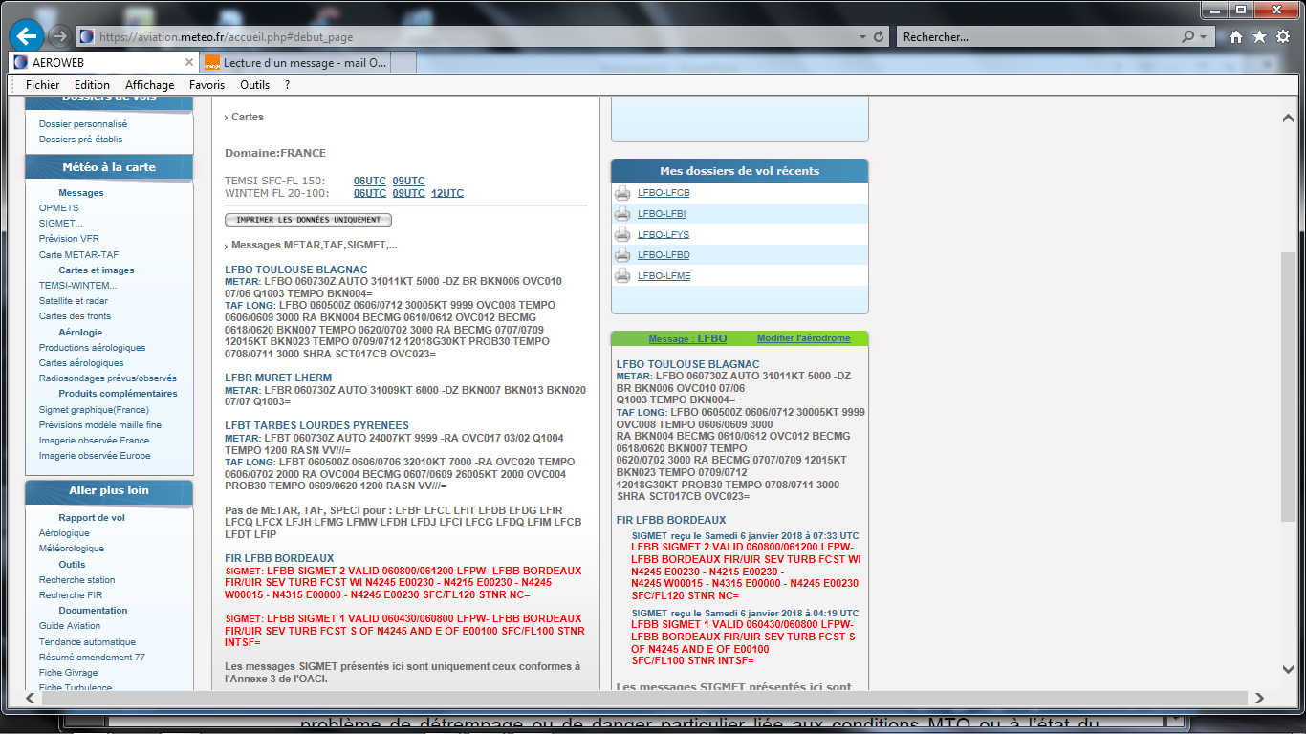
AEROWEB
ce matin
Trajet : Sabo - Luchon
Few : 1 à 2 octats
Scattered : 3 à 4 octats
Broken : 5 à 7 octats
Overcast : 8 / 8

Slide 16
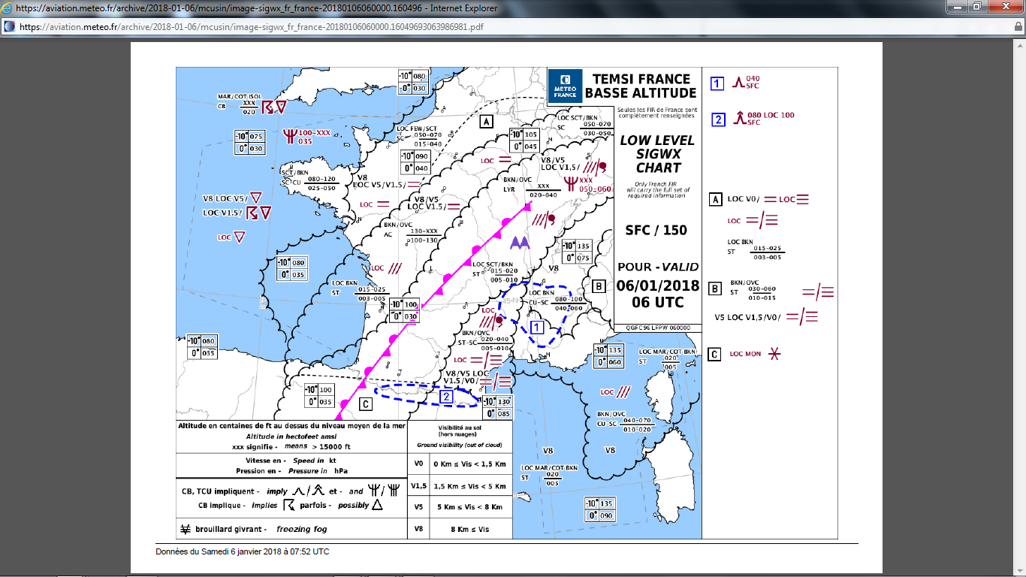

Slide 19
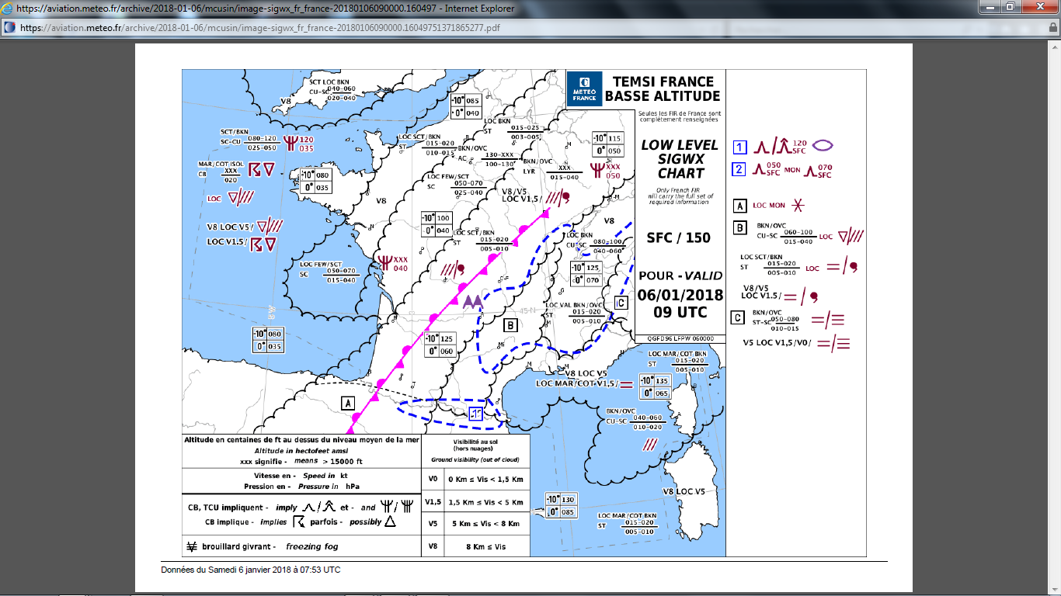

Slide 21
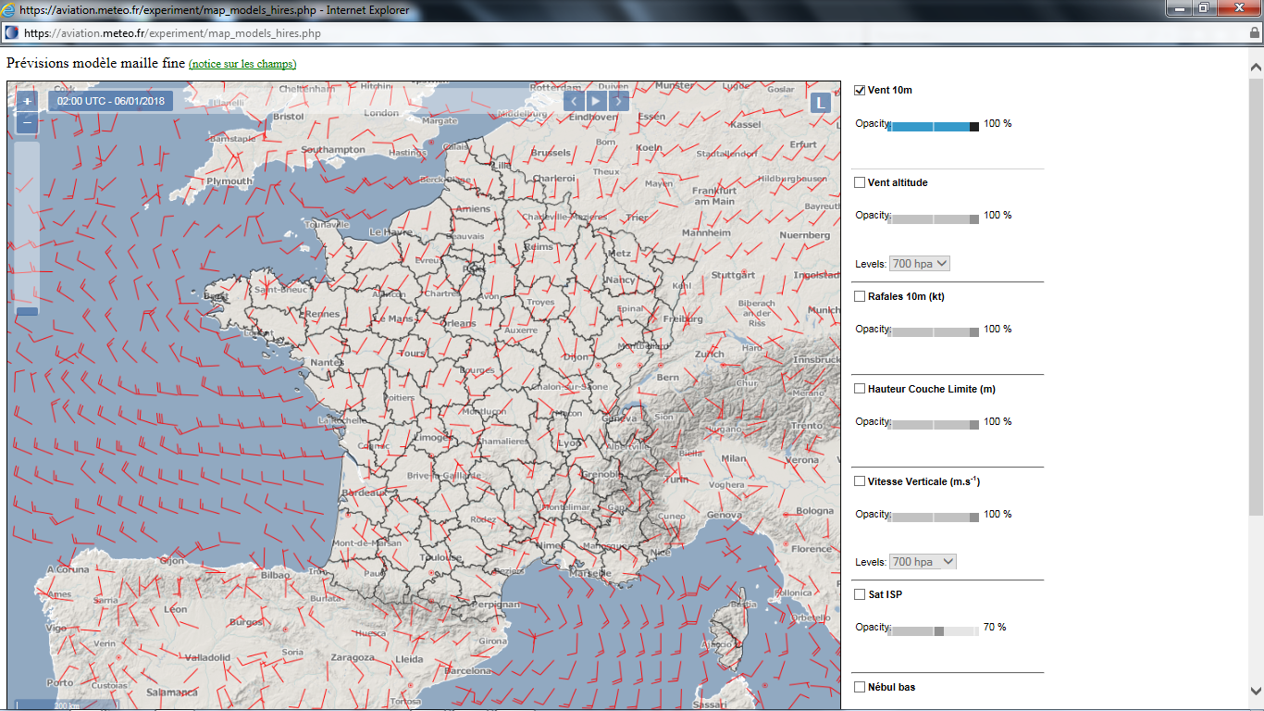

Slide 22
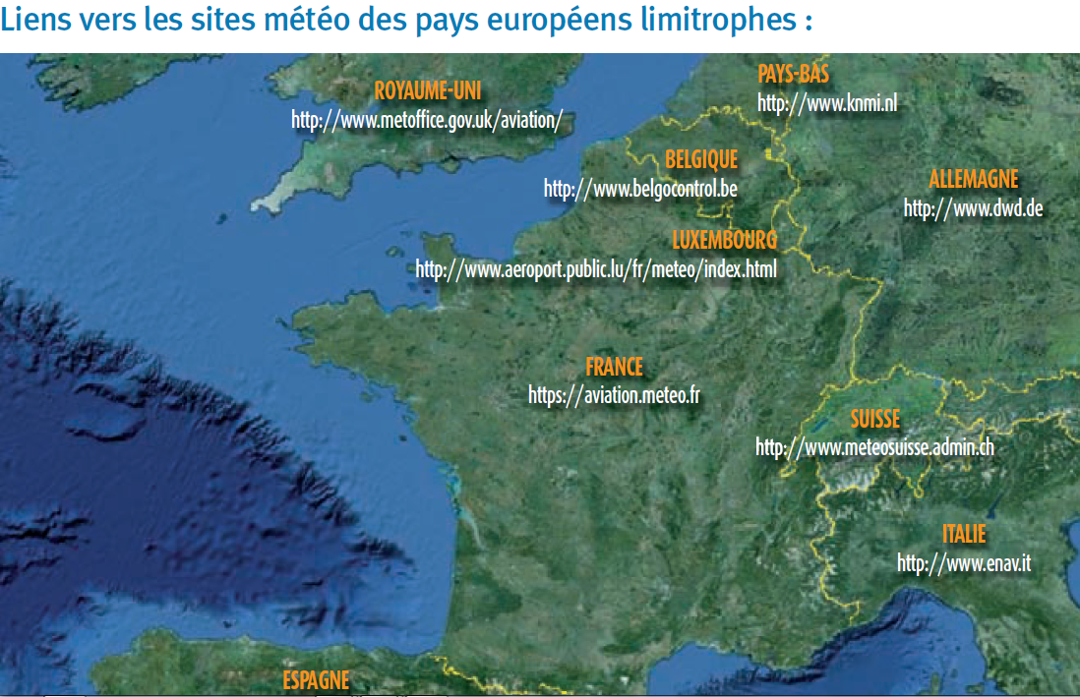

Slide 23
Aeroweb :
Exemple de Nav (Palma de Majorque – Paris)

Slide 25
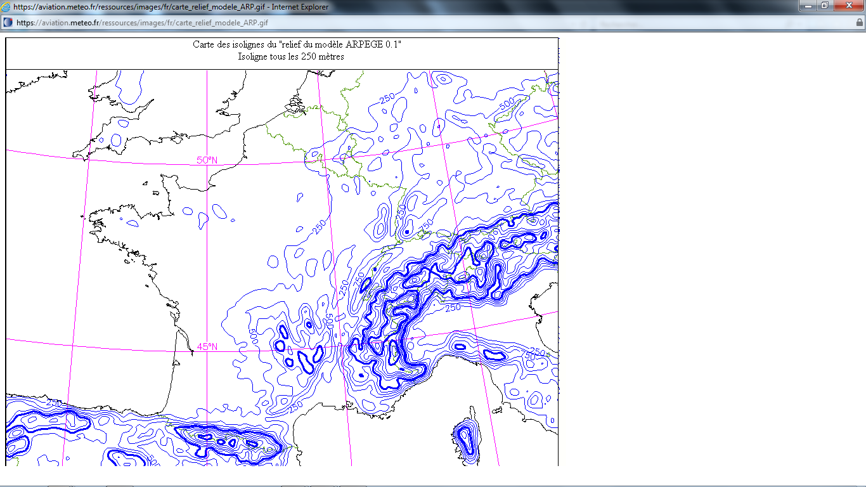

Slide 26
Plusieurs sites pour la météo :
AEROWEB (météo France)
Meteox
Orbifly
Autres

Slide 27
Meteox
www.meteox.com
Observation
Prévision

Slide 28
Plusieurs sites pour la météo :
AEROWEB (météo France)
Meteox
Orbifly
Autres

Slide 29
Orbifly
www.orbifly.com
Recueil complet des TAF et METAR de toutes les stations
Donne une vision globale des conditions locales

Slide 30
Atmosphère et Nuages
Préparation d’un vol
Etude de cas

Slide 31
Q & A ?

